Slide 1
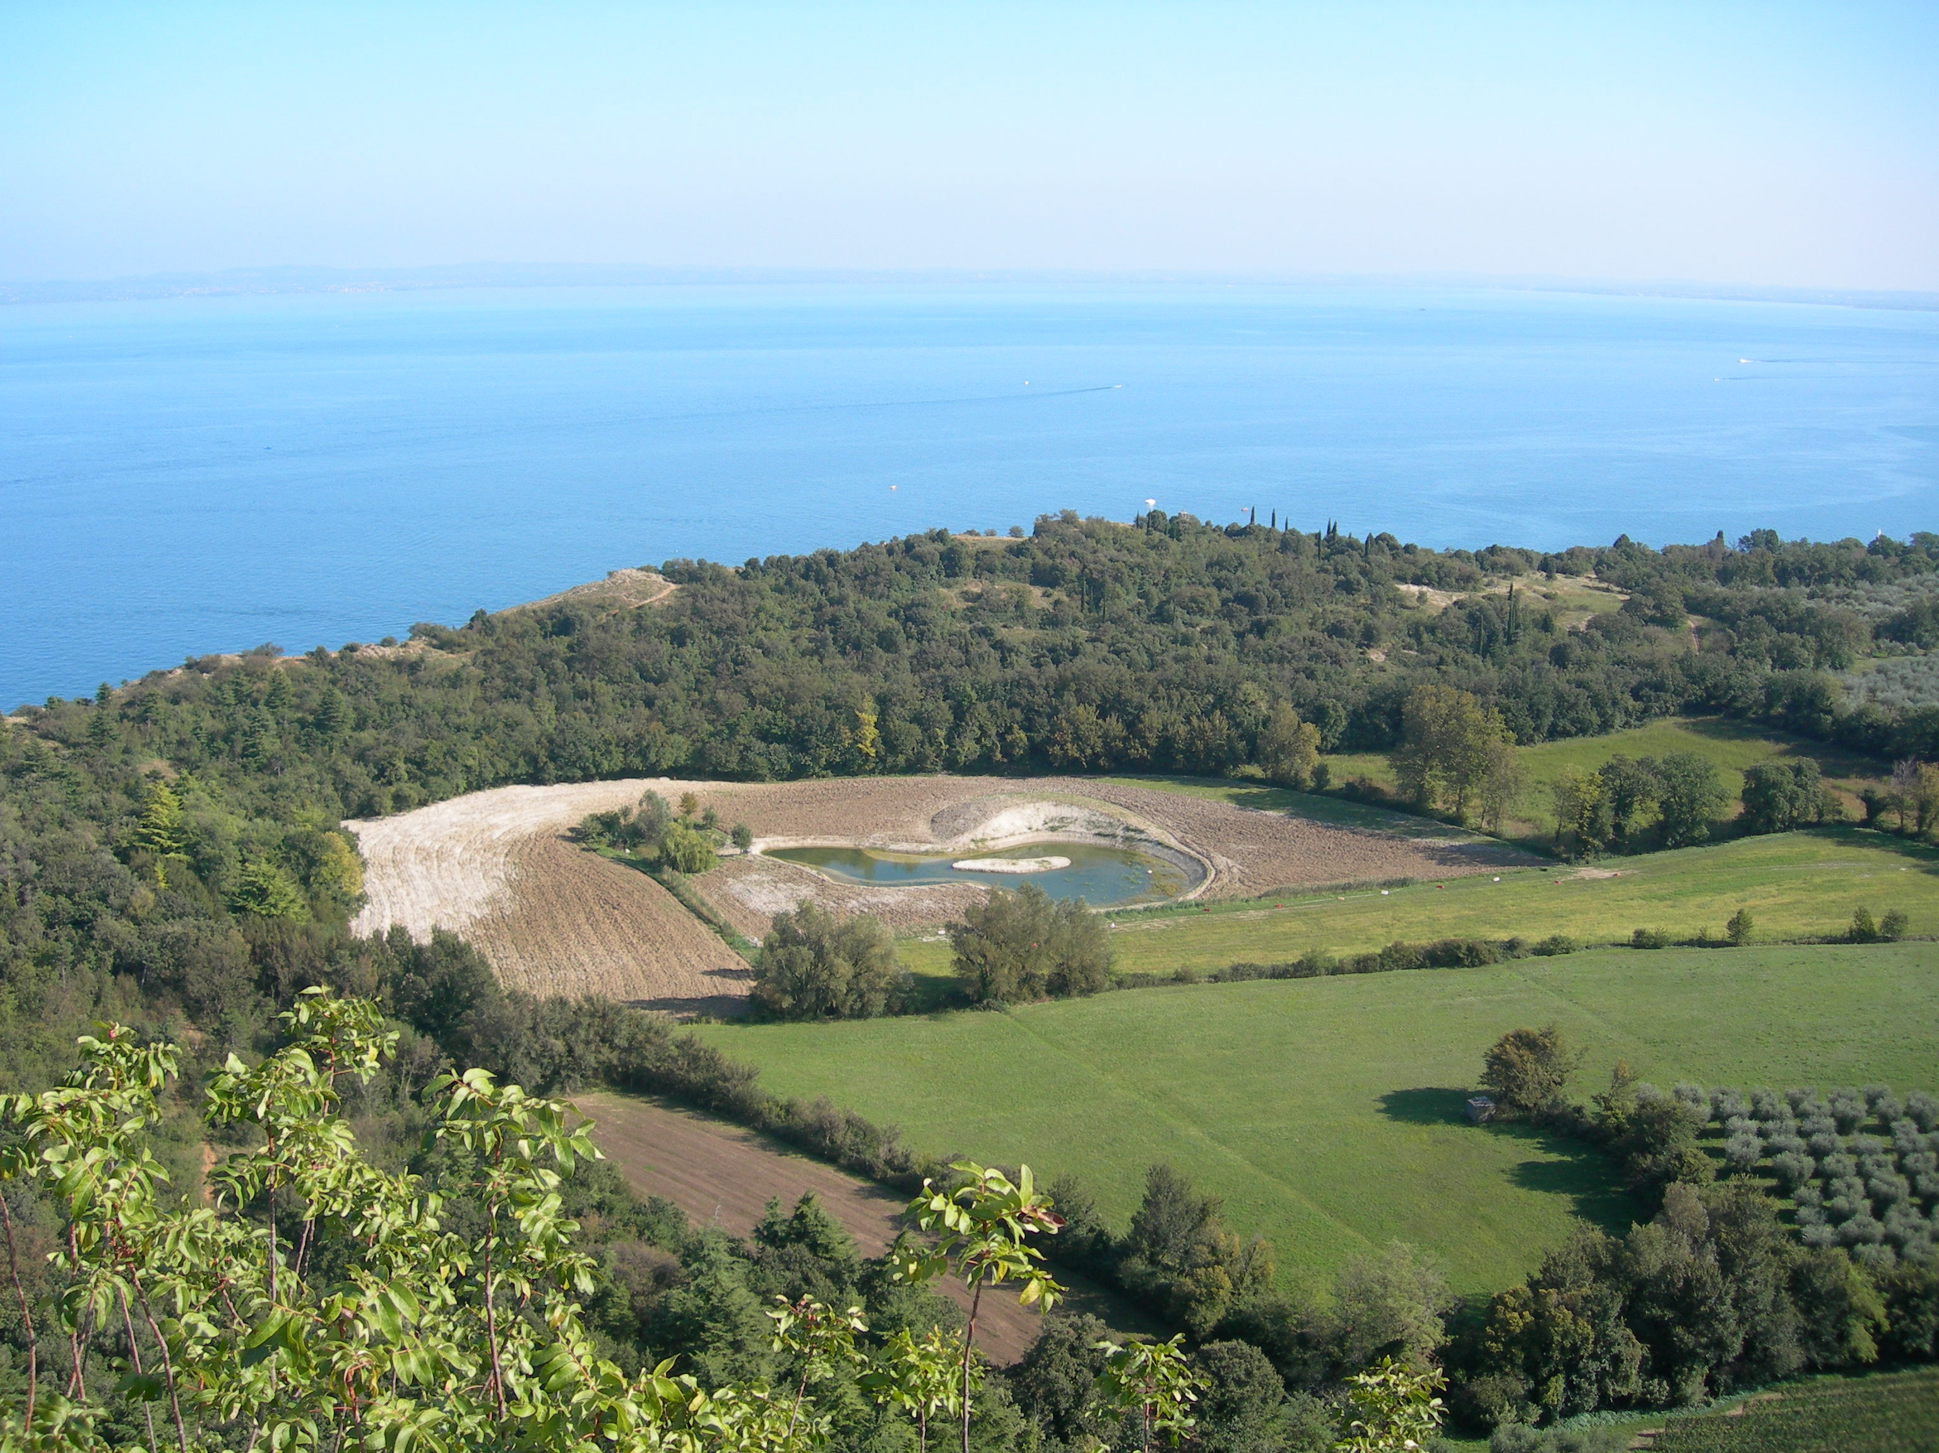
Riserva naturale della Rocca, del Sasso e Parco Lacuale

Slide 2
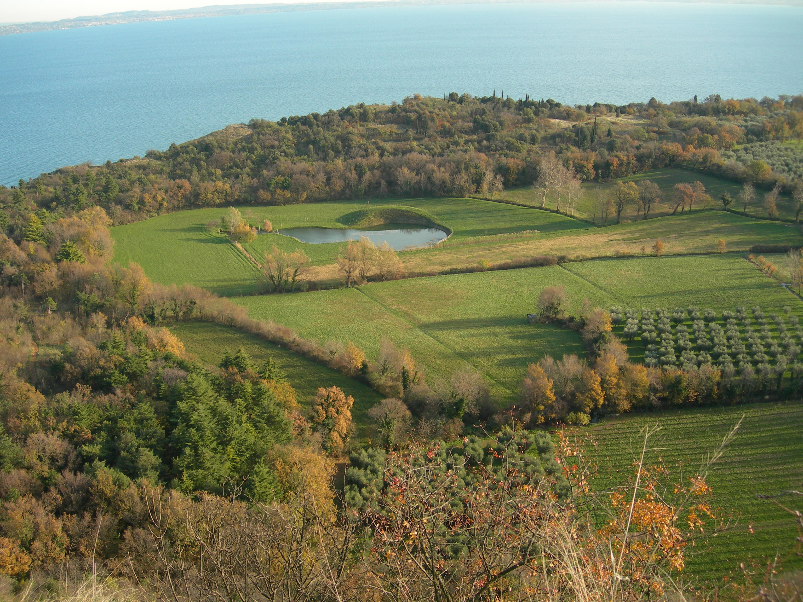
La Riserva naturale, oltre la parte lacuale che si estende al di là dell’isola di San Biagio, è ricompresa in un promontorio formato dai rilievi della Rocca, di Monte Re, di Monte Sasso e di Monte San Giorgio. ha come finalità la tutela, la salvaguardia e la valorizzazione delle caratteristiche naturali, paesaggistiche, archeologiche ma anche e soprattutto degli elementi di singolarità florofaunistica e degli equilibri bio-ecologici, idraulici e idrogeologici.

Slide 3


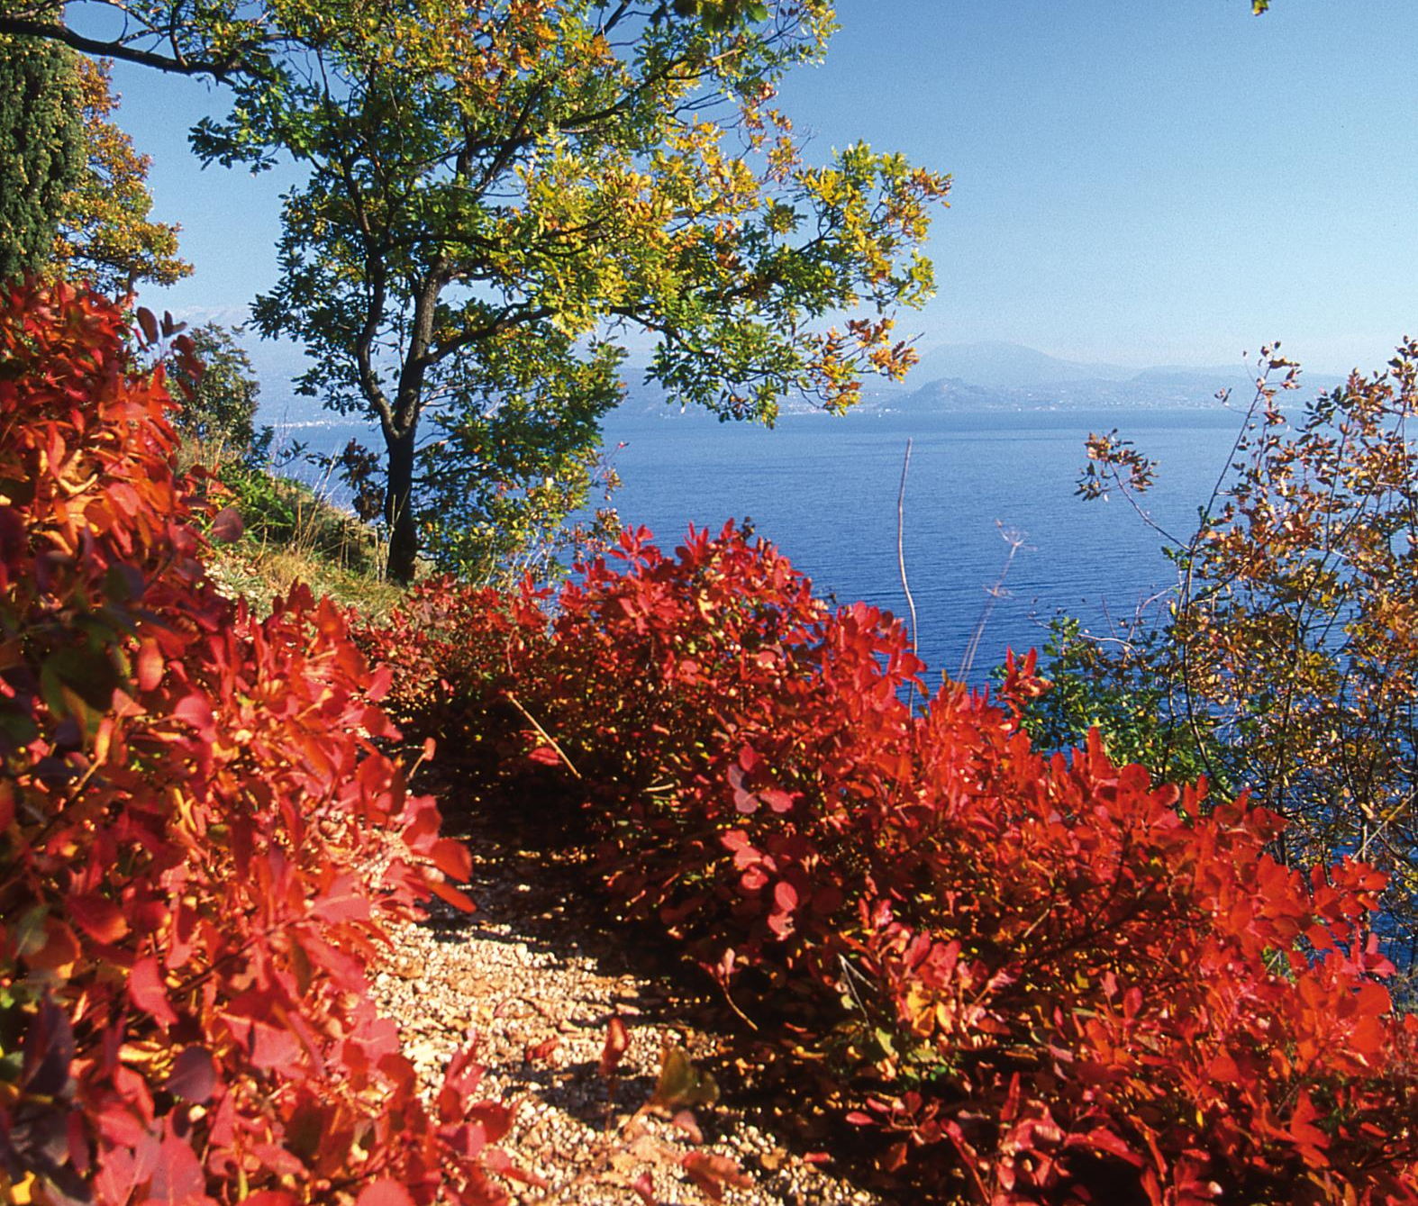
Le particolari condizioni climatiche ed efatiche della zona della Riserva Naturale, creano i presupposti per la crescita di un mosaico vegetazionale complesso, ricco di specie vegetali:
Situazione mista tra boschi termofili a roverella, orno-ostrieto a dominanza di Quercus ilex, carpino nero, orniello, carpino bianco, pioppo;
Prati sfalciati e prati aridi o teroferici (graminacee, bromus e specie correlate, fiordalisi, scorzonera, cardo rosso, leguminose e specie protette come le orchidee, importanti per gli insetti impollinatori);
Vegetazione arborea igrofila presso il piccolo stagno detto Bus de la Paul (tipica delle zone umide);
Zone coltivate a olivo e vite;
Copertura arborea a latifoglie con presenza di diverse conifere.

Slide 4
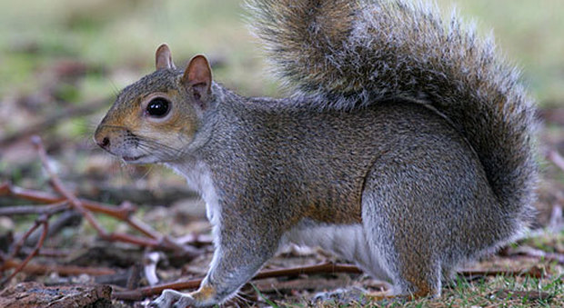
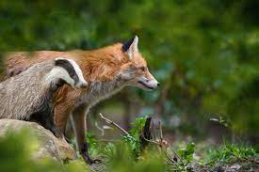
L’istituzione della Riserva naturale ha dato modo anche di procedere ad un monitoraggio faunistico, verificando la presenza di molti insetti quali coleotteri come la demetrias atricapillus e il manodronius liniaris, ottimi indicatori della qualità delle zone umide.
inoltre, l’indagine svolta su mammiferi, anfibi e rettili ha portato al rinvenimento di testuggini locali, gabbiani reali e numerose altre specie protette di uccelli e rapaci notturni.
l’osservazione diretta e il ritrovamento di tracce ha dimostrato la presenza del topolino selvatico, della lepre comune, del ghiro, dello scoiattolo rosso, della volpe , del tasso, del riccio e della faina (alcune di queste appartenenti a specie protette).

Slide 5
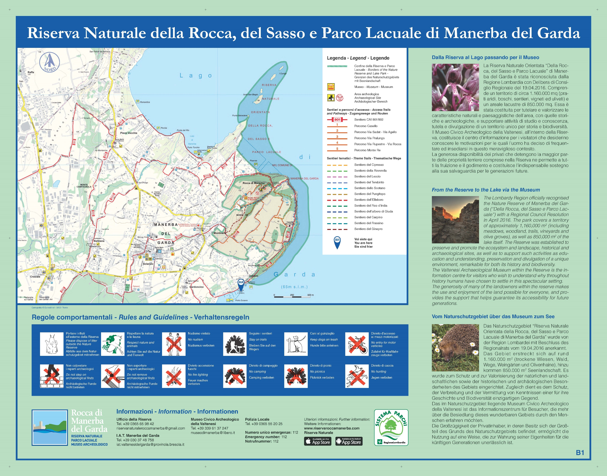
Con la costituzione della Riserva Naturale sono stati predisposti i divieti atti alla conservazione della stessa, come ad esempio:
accendere fuochi o fiamme all’aperto,
abbandonare rifiuti di qualsiasi natura,
costruire depositi permanenti o temporanei,
esercitare la pesca al di fuori dei limiti stabiliti dalle vigenti norme,
esercitare la caccia,
prelevare e/o danneggiare il patrimonio archeologico, storico e artistico della Riserva,
tagliare, raccogliere, asportare o danneggiare la flora spontanea, anche quella prodottasi nei corsi d'acqua, nel lago o sui terreni di ripa soggetti a periodiche sommersioni,
introdurre cani senza guinzaglio, tranne quelli impiegati in operazioni di soccorso.

Slide 6
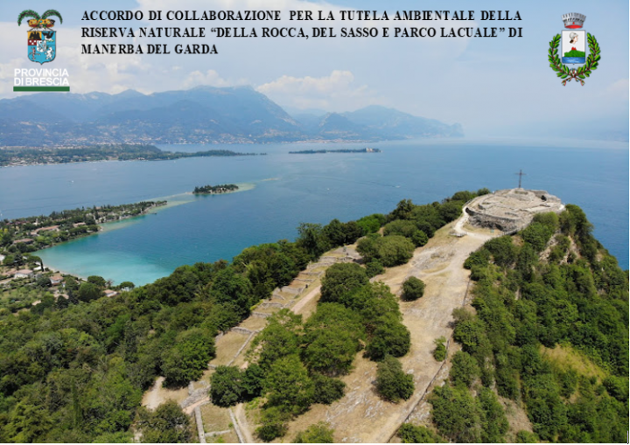

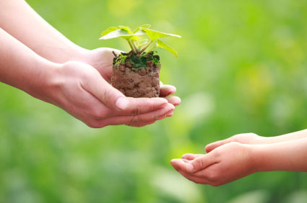
A tal proposito è stato istituito un accordo di collaborazione fra il Comune di Manerba del Garda e la provincia di Brescia per la tutela ambientale della Riserva Naturale della Rocca, del Sasso e Parco lacuale, con l’ausilio delle Guardie Ecologiche Volontarie-GEV della Provincia di Brescia.
Queste ultime sono volontari che dedicano il loro tempo alla tutela dell’ambiente con l’obiettivo di trasmettere alla cittadinanza le proprie conoscenze al fine di educare al rispetto del patrimonio naturale e della biodiversità. Rivestendo la funzione di Pubblico Ufficiale, svolgono compiti di vigilanza secondo il rispetto della normativa vigente, attivano percorsi di educazione ambientale nelle scuole, partecipano a monitoraggi ed attività di promozione e realizzazione di interventi di conservazione degli habitat naturali.
Nell’ambito della Riserva Naturale possono essere così riassunte le loro competenze:
• vigilanza sui fattori, sulle componenti ambientali e sull’ambiente unitariamente considerato, al fine di prevenire, segnalare o accertare fatti e comportamenti sanzionati dalla normativa in materia ambientale;
• informazione, divulgazione e educazione in materia ambientale, in collaborazione con il locale Museo Civico e l’Associazione Culturale Valtenesi.

